Slide 1
耐量子マルチトラップドア動的メンバーシップ署名:
「一卵性」UOV
鈴木 俊博
Notes:
ゆっくりはっきり！

Slide 2
目次
UOV再考
放物線の決定
UOVの鍵生成
MZ-UOV
鍵生成
署名・検証
公開鍵の更新
応用例
集合的な人格としての署名
スペアキー・プロキシ署名・タイムスタンプ
まとめ

Slide 3












0. 概要
0-1. 何ができるのか
▍マルチトラップドア(?)
▍動的メンバーシップ
$${sk}_{1}$$
$${sk}_{1}$$
$${sk}_{2}$$
署名
$${sk}_{2}$$
$${sk}_{3}$$
$${sk}_{3}$$
$$⋮$$
$${sk}_{new}$$
$$pk$$
$$pk$$
誰かが署名したら, メンバーの誰かしらが署名したことのみ検証でき, 誰が署名したかはわからない.
メンバーの追加と除外ができる.

Slide 4





0. 概要
0-2. アイデア
▍UOV
▍Monozygotic-UOV
(MZ-UOV, 一卵性UOV)
$$𝕍(P)$$
$$𝕍(P)$$
$$𝒪$$
$$𝒪_{1}$$
$$𝒪_{2}$$
UOVの公開鍵に埋め込まれている部分空間は, 2個以上埋め込められないのだろうか?
最大で何個の部分空間を埋め込める?
どうやって埋め込む?
何の役に立つ?

Slide 5
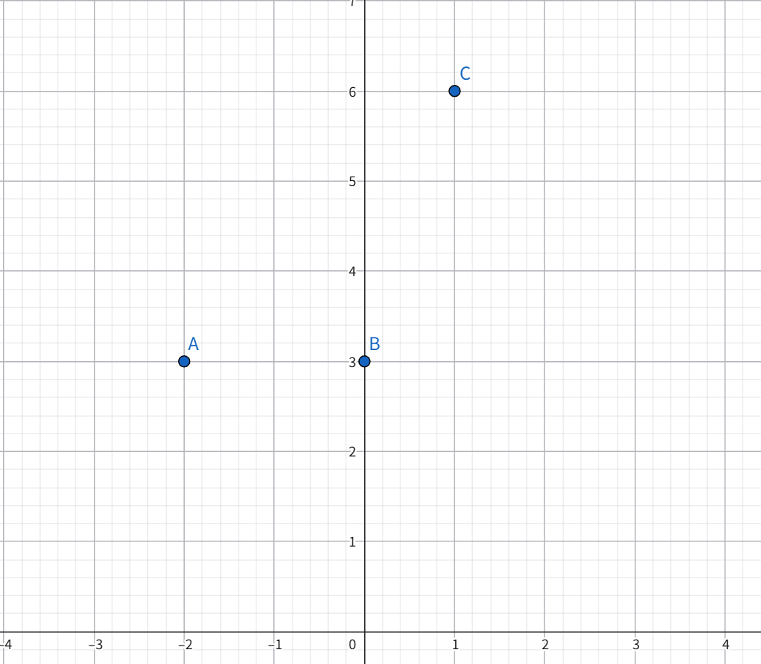
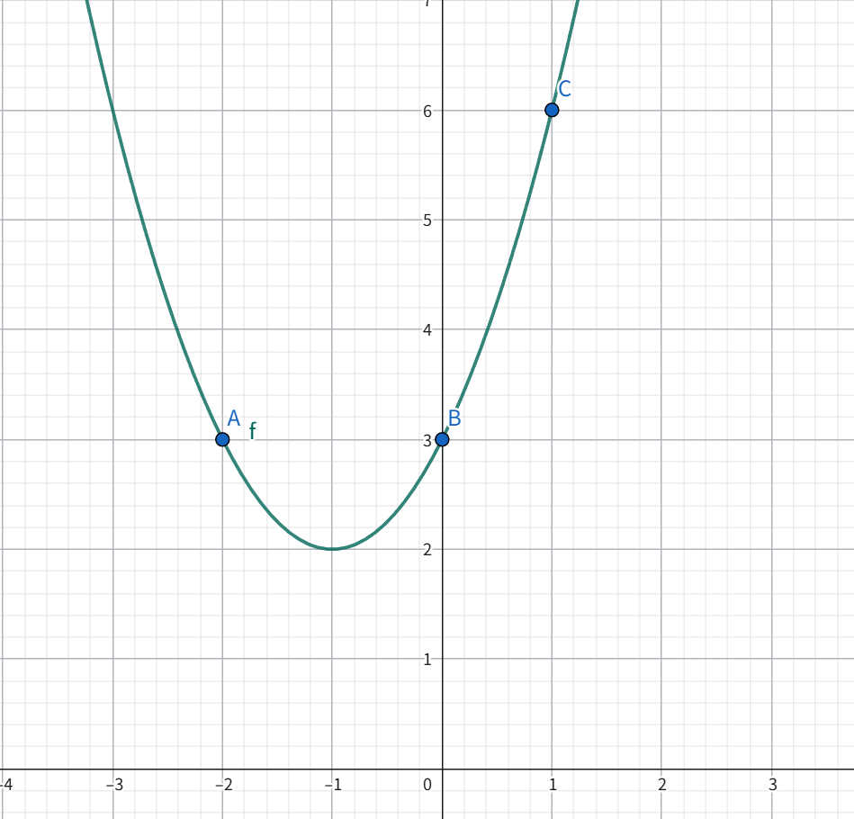
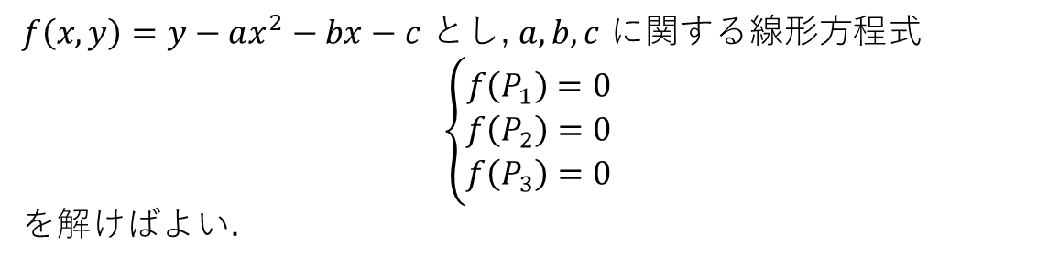
1. UOV再考
1-1. 放物線の決定
▍問題: 放物線の決定
$xy$ 平面上の $3$ 点 $P_{1}, P_{2}, P_{3}$ が与えられる. このとき, $P_{1}, P_{2}, P_{3}$ をすべて通る放物線 $y=ax^{2}+bx+c$ を求めよ.
▍解答
$f\left(x, y\right)=y−ax^{2}−bx−c$ とし, $a, b, c$ に関する線形方程式
$$\left\{\begin{aligned}f\left(P_{1}\right)=0 \\ f\left(P_{2}\right)=0 \\ f\left(P_{3}\right)=0\end{aligned}\right.$$
を解けばよい.

Slide 6
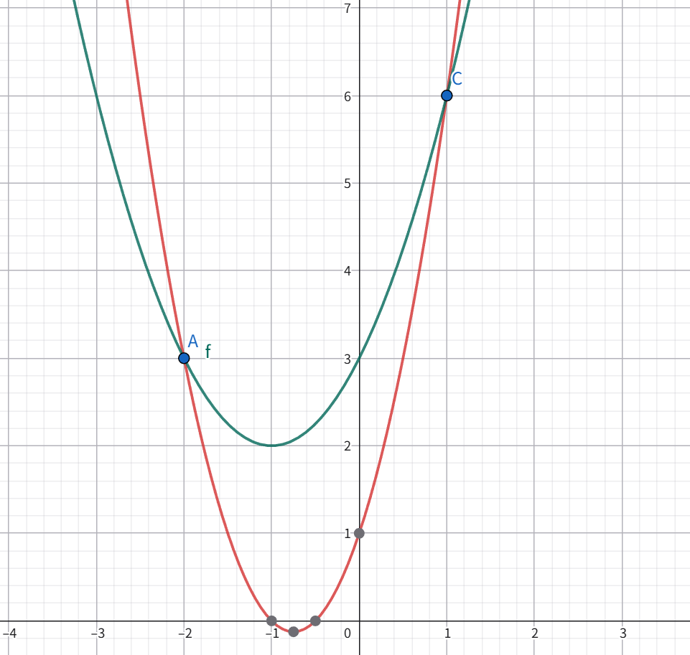
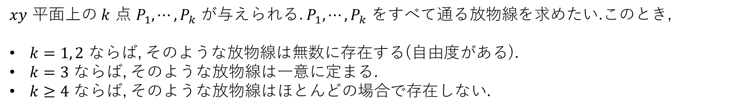
1. UOV再考
1-2. 多すぎる/少なすぎるチェックポイント
▍$k$ 個の点と放物線の決定
$xy$ 平面上の $k$ 点 $P_{1}, ⋯, P_{k}$ が与えられる. $P_{1}, ⋯, P_{k}$ をすべて通る放物線を求めたい.このとき,
$k=1, 2$ ならば, そのような放物線は無数に存在する(自由度がある).
$k=3$ ならば, そのような放物線は一意に定まる.
$k≥4$ ならば, そのような放物線はほとんどの場合で存在しない.

Slide 7
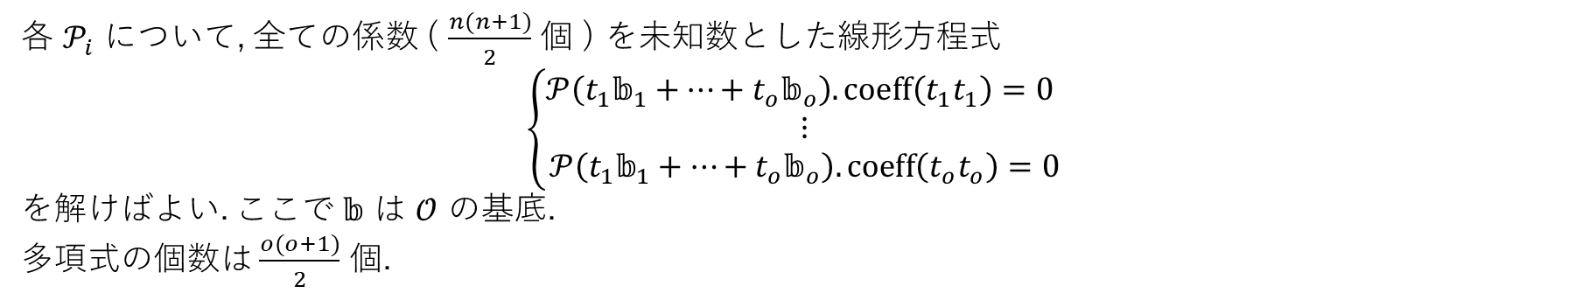
1. UOV再考
1-3. UOVの鍵生成
▍問題: 二次錐の決定①
$𝔽_{q}^{n}$ 上の $1$ つの $o$ 次部分空間 $𝒪$ が与えられる. このとき, $𝒪$ を通るような二次錐 $𝒫∈𝔽_{q}{\left[x\left(n\right)\right]}_{2}^{m}$ を求めよ.
▍解答1: UOVの鍵生成
$𝒫, 𝒪$ をそれぞれ $\operatorname{UOV}\left(q, n, m, o\right)$ の公開鍵, 秘密鍵とみなして鍵生成を行えばよい.
(seed_pk が必要なことからわかるように, $𝒫$ の決定には自由度がある.)
▍解答2: 放物線決定のアナロジー
各 $𝒫_{i}$ について, 全ての係数 ( $\frac{n(n+1)}{2}$ 個 ) を未知数とした線形方程式
$$\left\{\begin{aligned}𝒫\left(t_{1}𝕓_{1}+⋯+t_{o}𝕓_{o}\right).coeff\left(t_{1}t_{1}\right)=0 \\ ⋮ \\ 𝒫\left(t_{1}𝕓_{1}+⋯+t_{o}𝕓_{o}\right).coeff\left(t_{o}t_{o}\right)=0\end{aligned}\right.$$
を解けばよい. ここで $𝕓$ は $𝒪$ の基底.
多項式の個数は $\frac{o(o+1)}{2}$ 個.

Slide 8
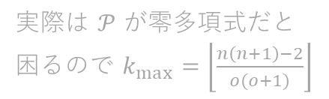
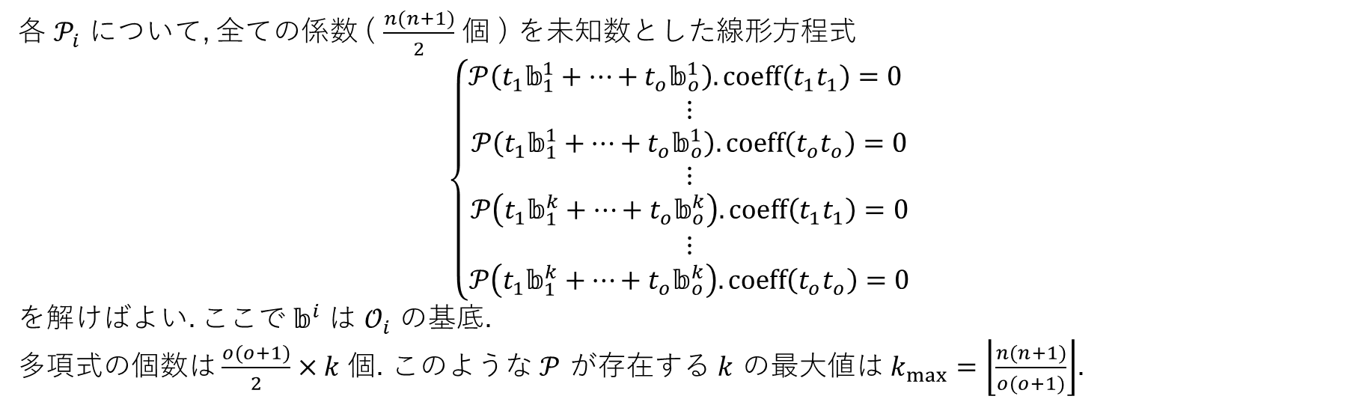
2. MZ-UOV
2-1. MZ-UOVの鍵生成
▍問題: 二次錐の決定②
$𝔽_{q}^{n}$ 上の $k$ 個の $o$ 次部分空間 $𝒪_{1}, ⋯, 𝒪_{k}$ が与えられる. このとき, $𝒪_{1}, ⋯, 𝒪_{k}$ をすべて通るような二次錐
$𝒫∈𝔽_{q}{\left[x\left(n\right)\right]}_{2}^{m}$ を求めよ.
▍解答(MZ-UOVの鍵生成)
各 $𝒫_{i}$ について, 全ての係数 ( $\frac{n(n+1)}{2}$ 個 ) を未知数とした線形方程式
$$\left\{\begin{aligned}𝒫\left(t_{1}𝕓_{1}^{1}+⋯+t_{o}𝕓_{o}^{1}\right).coeff\left(t_{1}t_{1}\right)=0 \\ ⋮ \\ 𝒫\left(t_{1}𝕓_{1}^{1}+⋯+t_{o}𝕓_{o}^{1}\right).coeff\left(t_{o}t_{o}\right)=0 \\ ⋮ \\ 𝒫\left(t_{1}𝕓_{1}^{k}+⋯+t_{o}𝕓_{o}^{k}\right).coeff\left(t_{1}t_{1}\right)=0 \\ ⋮ \\ 𝒫\left(t_{1}𝕓_{1}^{k}+⋯+t_{o}𝕓_{o}^{k}\right).coeff\left(t_{o}t_{o}\right)=0\end{aligned}\right.$$
を解けばよい. ここで $𝕓^{i}$ は $𝒪_{i}$ の基底.
多項式の個数は $\frac{o(o+1)}{2}×k$ 個. このような $𝒫$ が存在する $k$ の最大値は $k_{max}=\left\lfloor \frac{n(n+1)}{o(o+1)}\right\rfloor$.
実際は $𝒫$ が零多項式だと困るので $k_{max}=\left\lfloor \frac{n\left(n+1\right)−2}{o(o+1)}\right\rfloor$

Slide 9



2. MZ-UOV
2-2. 署名・検証・安全性
▍マルチトラップドア
$${sk}_{1}$$
$$pk$$
$${sk}_{2}$$
異なる秘密鍵で同じ公開鍵を用いて署名できる.
▍署名と検証
署名と検証のアルゴリズムはUOVと同じ.
▍兄弟を計算する攻撃
${sk}_{1}$ と $pk$ から ${sk}_{2}$ は計算困難だと考えられる.
(証明があるわけではないが, すぐに思いつくいくつかの攻撃には耐性がある. )

Slide 10
2. MZ-UOV
2-3. 更新鍵
▍動的メンバーシップ
「異なる人が同一の公開鍵で署名したいなら, 普通のUOVの秘密鍵をコピーして配布すればよい」
というアイデアとの差別化を図るため, 動的メンバーシップというアイデアを導入する.
動的メンバーシップは, 更新鍵を用いて公開鍵に埋め込まれた部分空間(つまり秘密鍵)を後天的に更新する.
▍追加鍵
MZUOV.include(pk, ik, sk){
...
return new_pk }
← skを含む公開鍵
▍更新鍵
追加鍵(ik)と除外鍵(ek)を合わせて更新鍵(uk)と呼ぶことにする.
▍除外鍵
MZUOV.exclude(pk, ek, sk){
...
return new_pk }
← skを含まない公開鍵

Slide 11
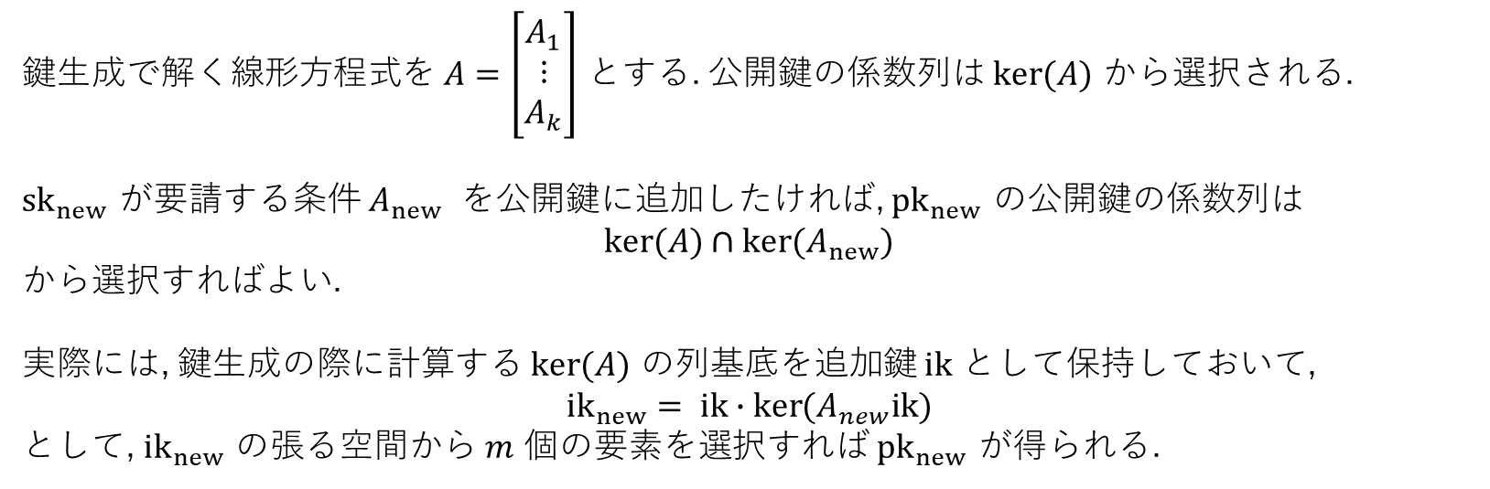
2. MZ-UOV
2-4. 秘密鍵の追加
鍵生成で解く線形方程式を $A=\left[\begin{matrix}A_{1} \\ ⋮ \\ A_{k}\end{matrix}\right]$ とする. 公開鍵の係数列は $\ker{(A)}$ から選択される.
${sk}_{new}$ が要請する条件 $A_{new}$ を公開鍵に追加したければ, ${pk}_{new}$ の公開鍵の係数列は
$$\ker{(A)}∩\ker{(A_{new})}$$
から選択すればよい.
実際には, 鍵生成の際に計算する $\ker{(A)}$ の列基底を追加鍵 $ik$ として保持しておいて,
$${ik}_{new}= ik∙\ker{(A_{new}ik)}$$
として, ${ik}_{new}$ の張る空間から $m$ 個の要素を選択すれば ${pk}_{new}$ が得られる.

Slide 12
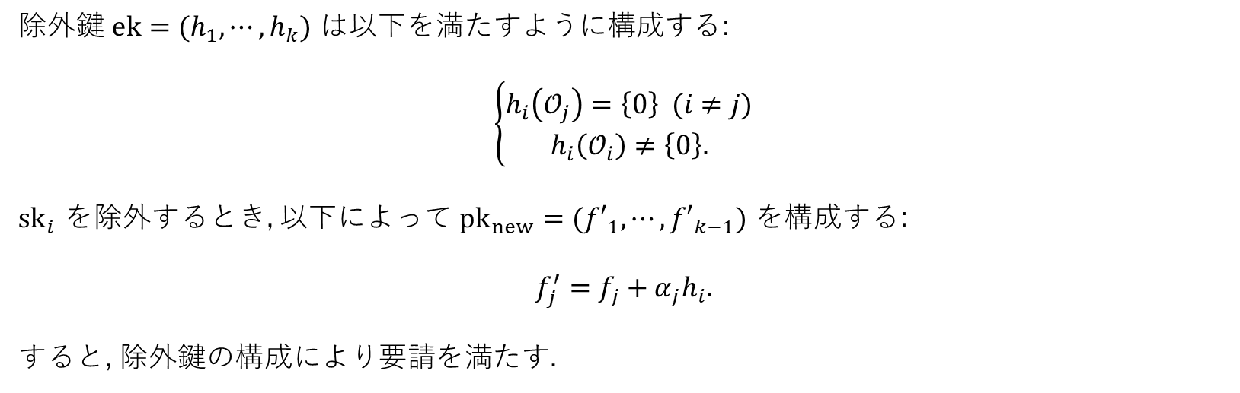
2. MZ-UOV
2-5. 秘密鍵の除外
除外鍵 $ek=(h_{1}, ⋯, h_{k})$ は以下を満たすように構成する:
$$\left\{\begin{aligned}h_{i}\left(𝒪_{j}\right)=\left\{0\right\} (i≠j) \\ h_{i}\left(𝒪_{i}\right)≠\left\{0\right\}.\end{aligned}\right.$$
${sk}_{i}$ を除外するとき, 以下によって ${pk}_{new}=({f′}_{1}, ⋯, {f′}_{k−1})$ を構成する:
$$f_{j}^{′}=f_{j}+α_{j}h_{i}.$$
すると, 除外鍵の構成により要請を満たす.

Slide 13
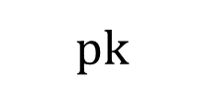



3. 応用例
3-1. 集合的な人格としての署名
今この3人は同じ権限を持ち, 誰か一人でも文書に署名すればいいものとする.
MZ-UOVの秘密鍵をそれぞれに分配すれば, これは実現できる.
$${sk}_{1}$$
$${sk}_{2}$$
$${sk}_{3}$$
pkで検証が通ればokな文書
$$pk$$
メンバーが増えたり減ったりするたびに, 鍵生成や登録をやり直して, 関係ないメンバーの秘密鍵まで更新されるのはとても不便. (UOVコピー方式だとそうなる)
そこで, 増えたり減ったりする当事者以外のメンバーは何もしなくていいように, 更新鍵を使って公開鍵を更新すればよい.

Slide 14
3. 応用例
3-2. スペアキー・プロキシ署名・タイムスタンプ
▍スペアキー
オンラインに配置した秘密鍵が漏洩してもいいように, オフラインにスペアキーと更新鍵を保存すればよい.
▍プロキシ署名
スペアキーと同様にして, 代理人へ署名権限を一時的に貸与できる
▍タイムスタンプ
公開鍵を定期的に更新することで, 「どのバージョンの公開鍵で検証が通るか」をもって署名された時間をある程度証明できる. その際, 特定の秘密鍵を除外しないようにすることで, 公開鍵の連続性を証明できる.

Slide 15
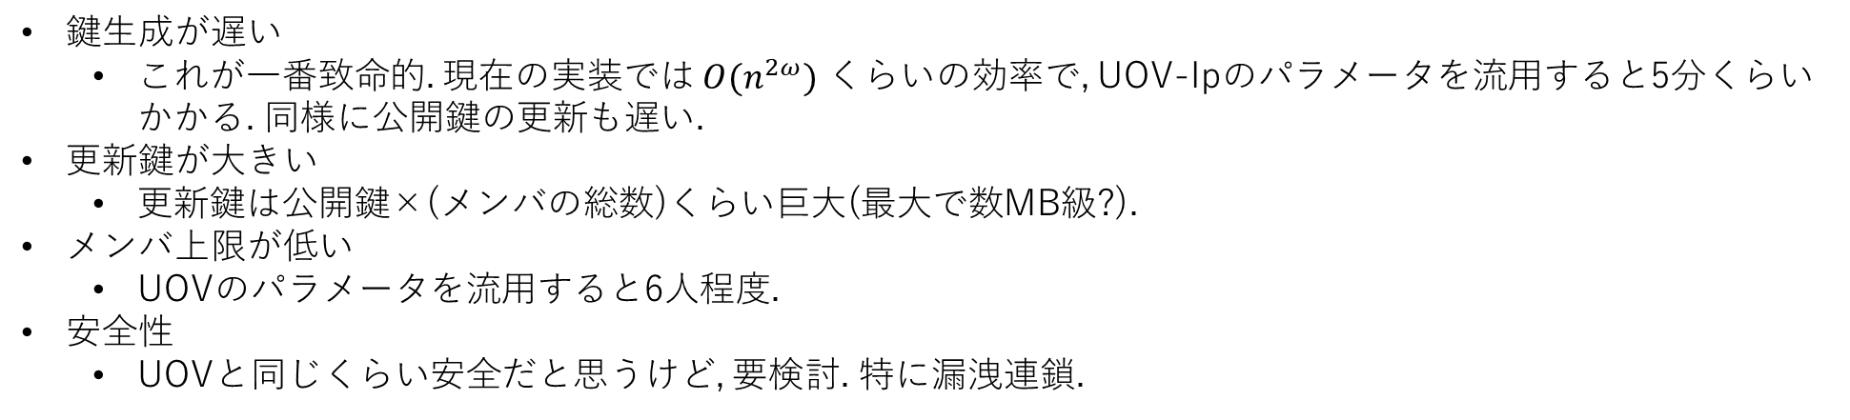
4. まとめ
▍まとめ
UOVのトラップドアは, 一つの公開鍵に対し, 同時に複数の秘密鍵を対応させることができる. → マルチトラップドア
それらの秘密鍵を後天的に追加・除外できる. → 動的メンバーシップ
これにより, リング署名やスペアキーなどを実装できる.
▍課題
鍵生成が遅い
これが一番致命的. 現在の実装では $O(n^{2ω})$ くらいの効率で, UOV-Ipのパラメータを流用すると5分くらいかかる. 同様に公開鍵の更新も遅い.
更新鍵が大きい
更新鍵は公開鍵×(メンバの総数)くらい巨大(最大で数MB級?).
メンバ上限が低い
UOVのパラメータを流用すると6人程度.
安全性
UOVと同じくらい安全だと思うけど, 要検討. 特に漏洩連鎖.

Slide 16
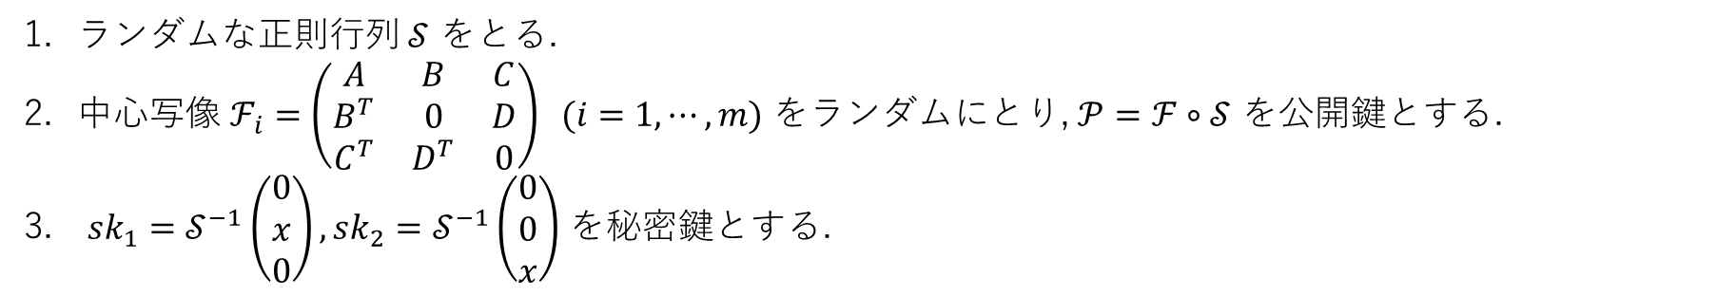
7. 特殊なMZUOV
7-1. $k=2$ の特化
既存のUOVのパラメータを流用し, $k=2$ に限定し, さらに秘密鍵を指定できないという制限を与えたら, MZUOVの鍵生成はかなり速くなる.
ランダムな正則行列 $𝒮$ をとる.
中心写像 $ℱ_{i}=\left(\begin{matrix}A & B & C \\ B^{T} & 0 & D \\ C^{T} & D^{T} & 0\end{matrix}\right) (i=1, ⋯, m)$ をランダムにとり, $𝒫=ℱ∘𝒮$ を公開鍵とする.
${sk}_{1}=𝒮^{−1}\left(\begin{matrix}0 \\ x \\ 0\end{matrix}\right),{sk}_{2}=𝒮^{−1}\left(\begin{matrix}0 \\ 0 \\ x\end{matrix}\right)$ を秘密鍵とする.
この方法で更新できる?
漏洩連鎖の可能性は?

Slide 17
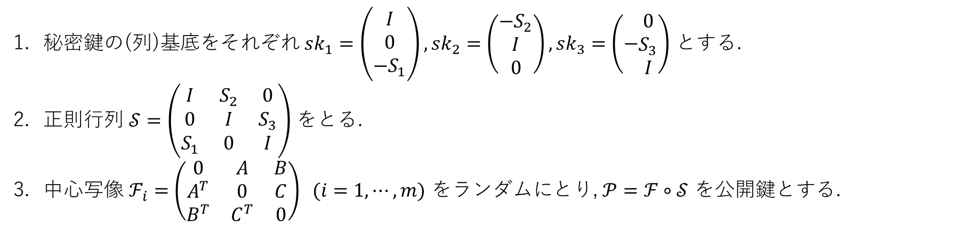
7. 特殊なMZUOV
7-2. $k=3$ の特化
$n=3o$ かつ $k=3$ に限定し, さらに秘密鍵の基底を一部制限したら, MZUOVの鍵生成はかなり速くなる.
秘密鍵の(列)基底をそれぞれ ${sk}_{1}=\left(\begin{matrix}I \\ 0 \\ {−S}_{1}\end{matrix}\right), {sk}_{2}=\left(\begin{matrix}{−S}_{2} \\ I \\ 0\end{matrix}\right),{sk}_{3}=\left(−\begin{matrix}0 \\ S_{3} \\ I\end{matrix}\right)$ とする.
正則行列 $𝒮=\left(\begin{matrix}I & S_{2} & 0 \\ 0 & I & S_{3} \\ S_{1} & 0 & I\end{matrix}\right)$ をとる.
中心写像 $ℱ_{i}=\left(\begin{matrix}0 & A & B \\ A^{T} & 0 & C \\ B^{T} & C^{T} & 0\end{matrix}\right) (i=1, ⋯, m)$ をランダムにとり, $𝒫=ℱ∘𝒮$ を公開鍵とする.
既存の鍵復元攻撃への耐性は?
公開鍵は大きくなる.

Slide 18
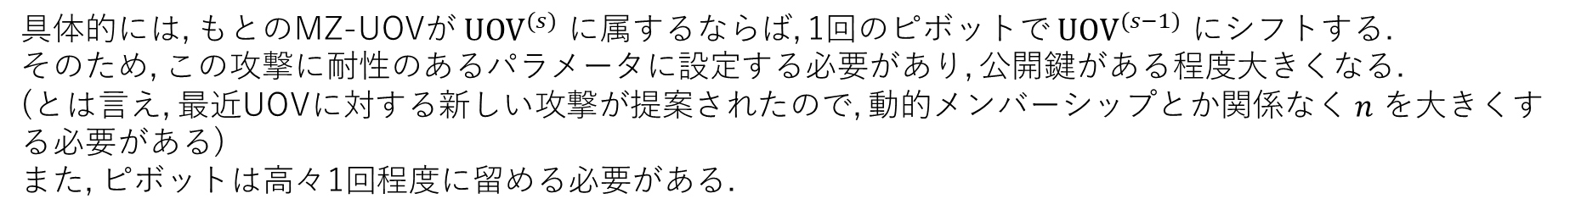

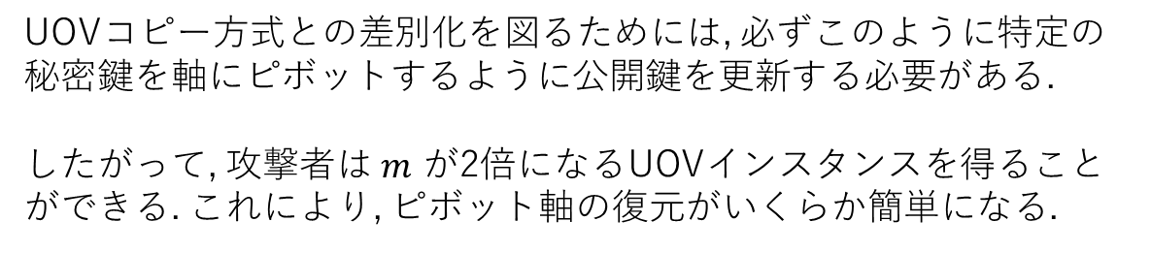




動的メンバーシップに対する “選択秘密鍵” 攻撃
$${pk}_{1}$$
更新
$${pk}_{2}$$
UOVコピー方式との差別化を図るためには, 必ずこのように特定の秘密鍵を軸にピボットするように公開鍵を更新する必要がある.
したがって, 攻撃者は $m$ が2倍になるUOVインスタンスを得ることができる. これにより, ピボット軸の復元がいくらか簡単になる.
$${sk}_{1}$$
$${sk}_{2}$$
$${sk}_{3}$$
具体的には, もとのMZ-UOVが ${UOV}^{(s)}$ に属するならば, 1回のピボットで ${UOV}^{(s−1)}$ にシフトする.
そのため, この攻撃に耐性のあるパラメータに設定する必要があり, 公開鍵がある程度大きくなる.
(とは言え, 最近UOVに対する新しい攻撃が提案されたので, 動的メンバーシップとか関係なく $n$ を大きくする必要がある)
また, ピボットは高々1回程度に留める必要がある.

Slide 19

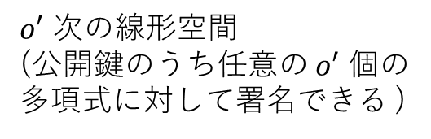










メモ
▍公開鍵の連鎖
$${pk}_{1}$$
$${pk}_{2}$$
$${pk}_{3}$$
← これ何かに応用できないかな?
ブロックチェーンとか? (よく知らない)
$${sk}_{1}$$
$${sk}_{2}$$
$${sk}_{3}$$
$${sk}_{4}$$
▍権限の異なる秘密鍵
$${sk}_{1}$$
MZ-UOVの公開鍵に埋め込む線形空間の次元は一定である必要はない. これによって権限の異なる秘密鍵を発行できる. 権限の違いは検証の際に確認できる. (低い確率で弱い権限の署名が強い権限の署名のように見えてしまう. なのであまり意味ないかも)
$o$ 次の線形空間
$${pk}_{1}$$
$${sk}_{2}$$
$o′$ 次の線形空間
(公開鍵のうち任意の $o′$ 個の多項式に対して署名できる )

